Slide 1
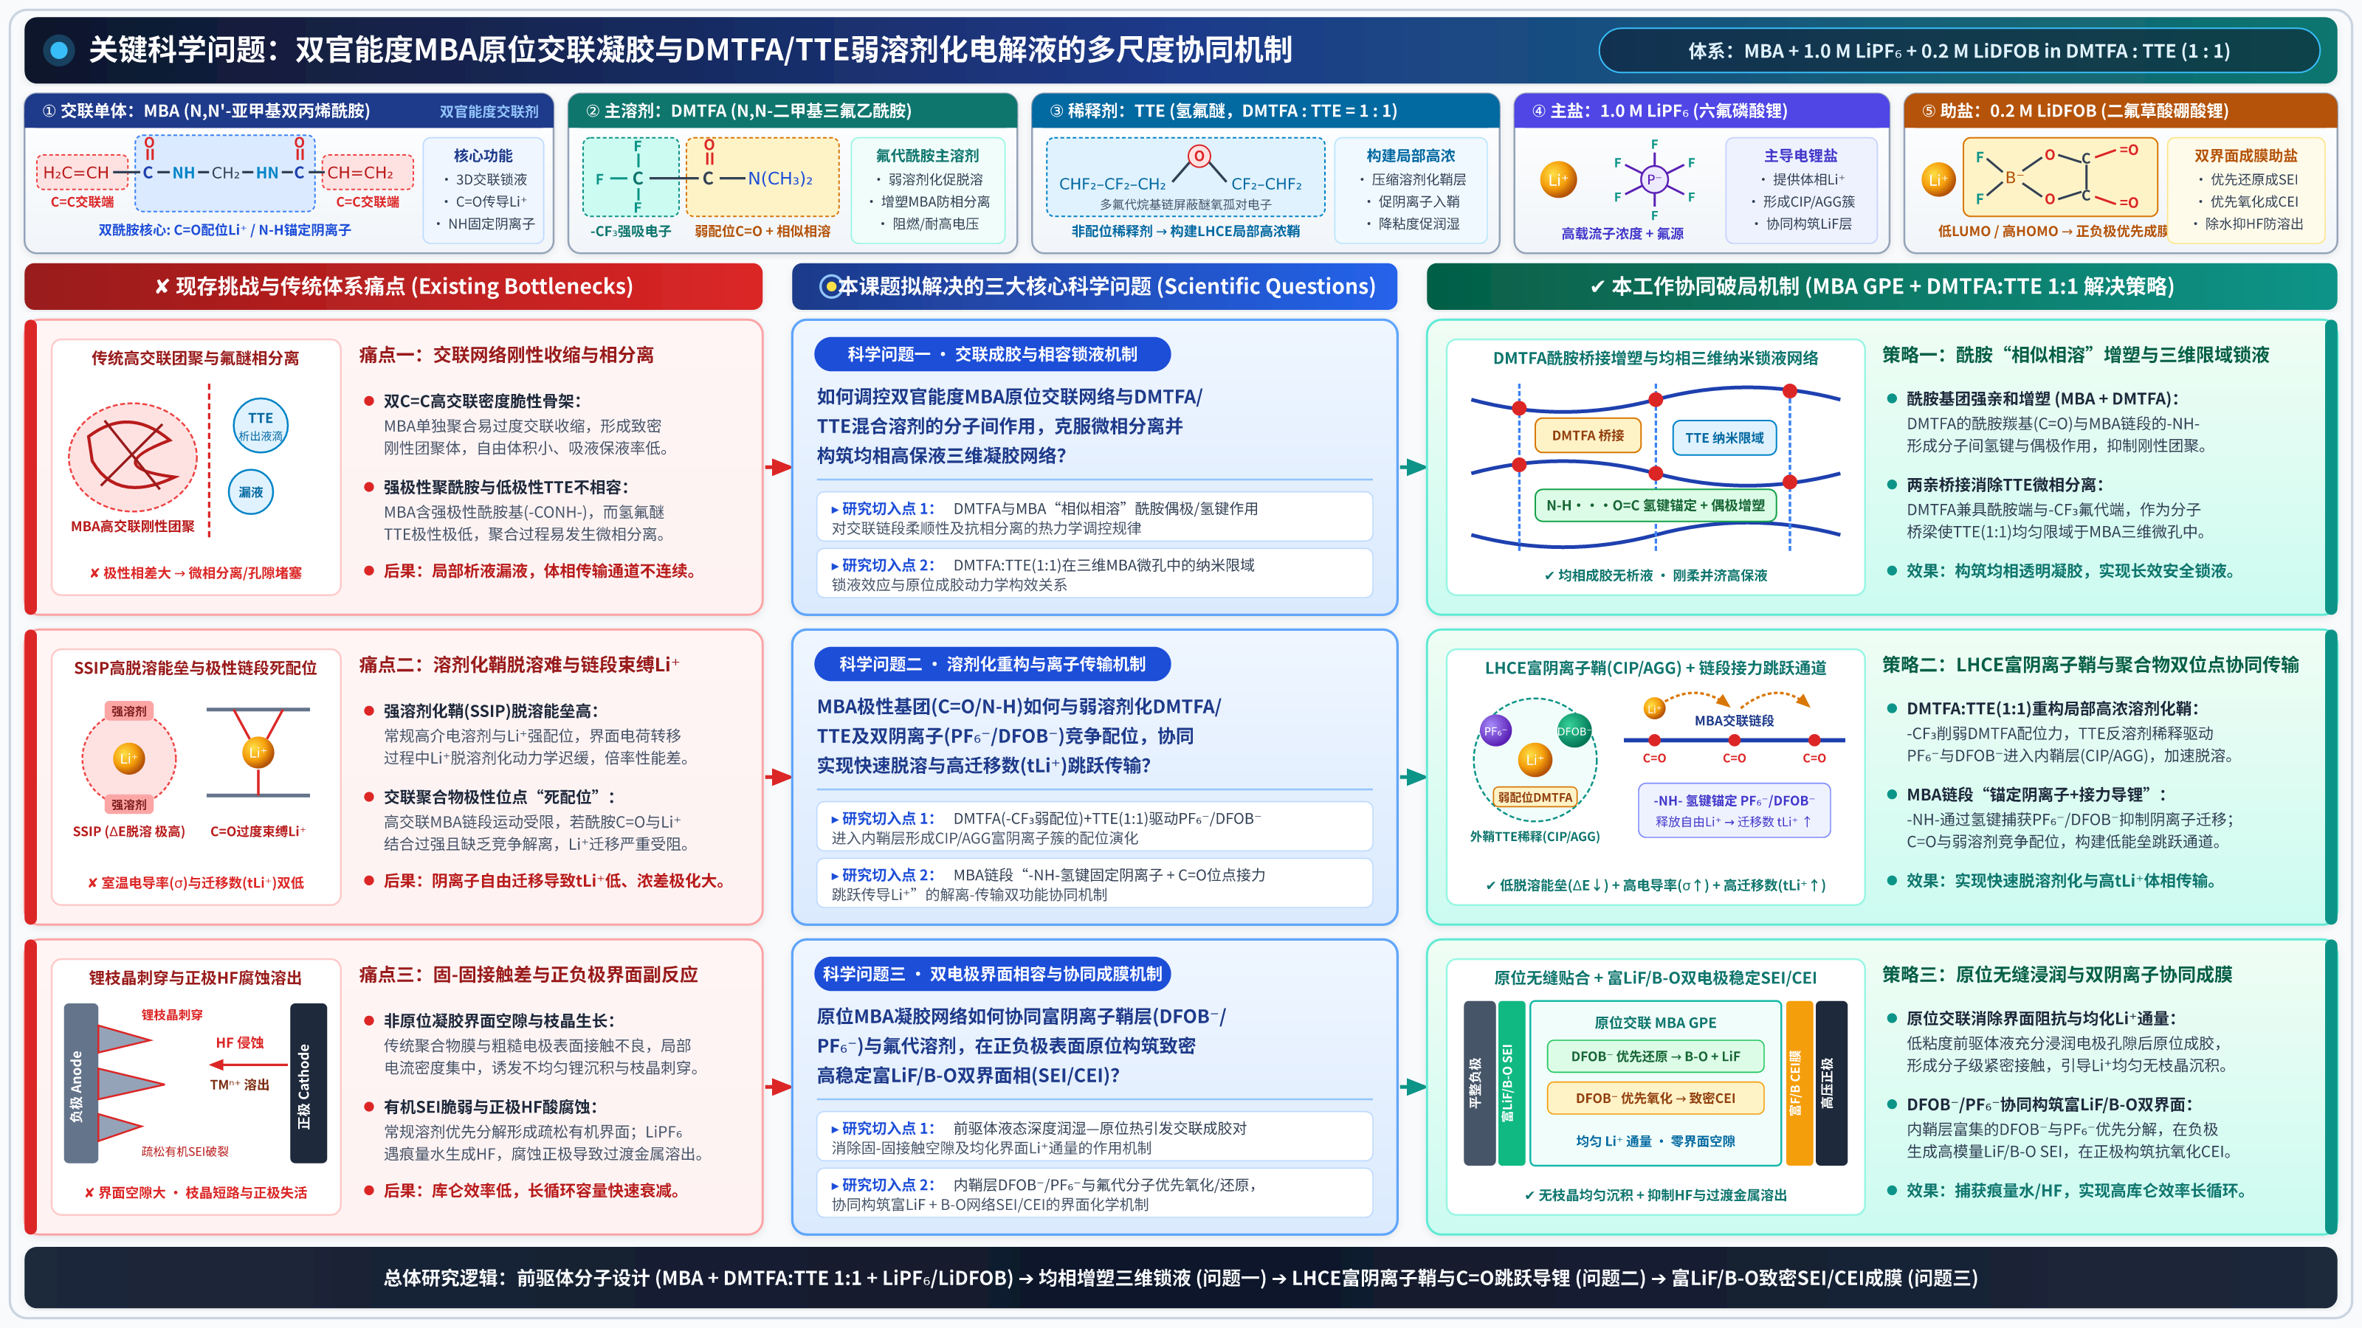
01 早期方案一：三项科学问题对比矩阵
早期概念草稿，仅供回看；配位、动力学与成膜机理均需验证，请以最新设计页的“设计预期”表述为准。
Notes:
早期方案一：三项科学问题对比矩阵
【历史方案归档，不作为已验证的体系机理】
图件是此前按讨论过程绘制的概念版本，未复制任何参考文献图像。
旧图部分措辞较强，保存仅便于回看布局与设计演变，不构成实验结果。
仅凭1.0 M LiPF6 + 0.2 M LiDFOB和DMTFA:TTE=1:1不能认定LHCE、CIP/AGG占优，
不能证明阴离子进入第一溶剂化鞘、降低脱溶剂化能垒、锚定阴离子、提高迁移数或清除HF。
右侧配位、传输与LiF/B–O成膜均应理解为待验证的设计假设，不能作为已测得的结论汇报。
正式体系设计汇报优先使用MBA_GPE_Design_Concept_Slide.pptx，并参照其中的备注。
这套早期合集的图为嵌入PNG，不能在PPT内逐个编辑图中元素；原生标题/提示可编辑。
压缩包的SVG_sources目录附原始矢量源，可在支持SVG编辑的软件中修改旧图。

Slide 2
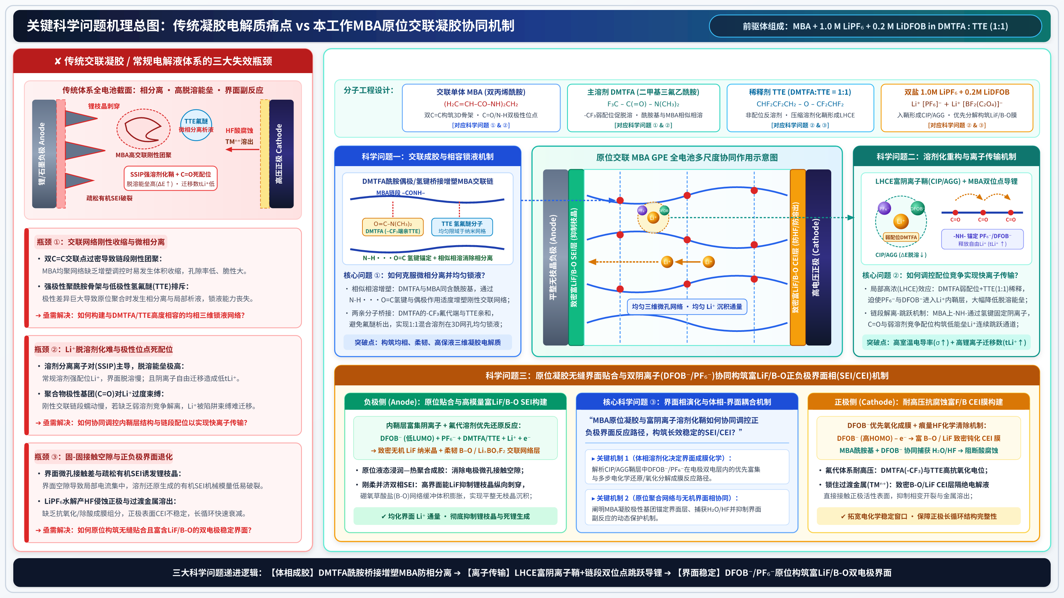
02 早期方案二：全电池与分子机制示意
早期概念草稿，仅供回看；配位、动力学与成膜机理均需验证，请以最新设计页的“设计预期”表述为准。
Notes:
早期方案二：全电池与分子机制示意
【历史方案归档，不作为已验证的体系机理】
图件是此前按讨论过程绘制的概念版本，未复制任何参考文献图像。
旧图部分措辞较强，保存仅便于回看布局与设计演变，不构成实验结果。
仅凭1.0 M LiPF6 + 0.2 M LiDFOB和DMTFA:TTE=1:1不能认定LHCE、CIP/AGG占优，
不能证明阴离子进入第一溶剂化鞘、降低脱溶剂化能垒、锚定阴离子、提高迁移数或清除HF。
右侧配位、传输与LiF/B–O成膜均应理解为待验证的设计假设，不能作为已测得的结论汇报。
正式体系设计汇报优先使用MBA_GPE_Design_Concept_Slide.pptx，并参照其中的备注。
这套早期合集的图为嵌入PNG，不能在PPT内逐个编辑图中元素；原生标题/提示可编辑。
压缩包的SVG_sources目录附原始矢量源，可在支持SVG编辑的软件中修改旧图。

Slide 3
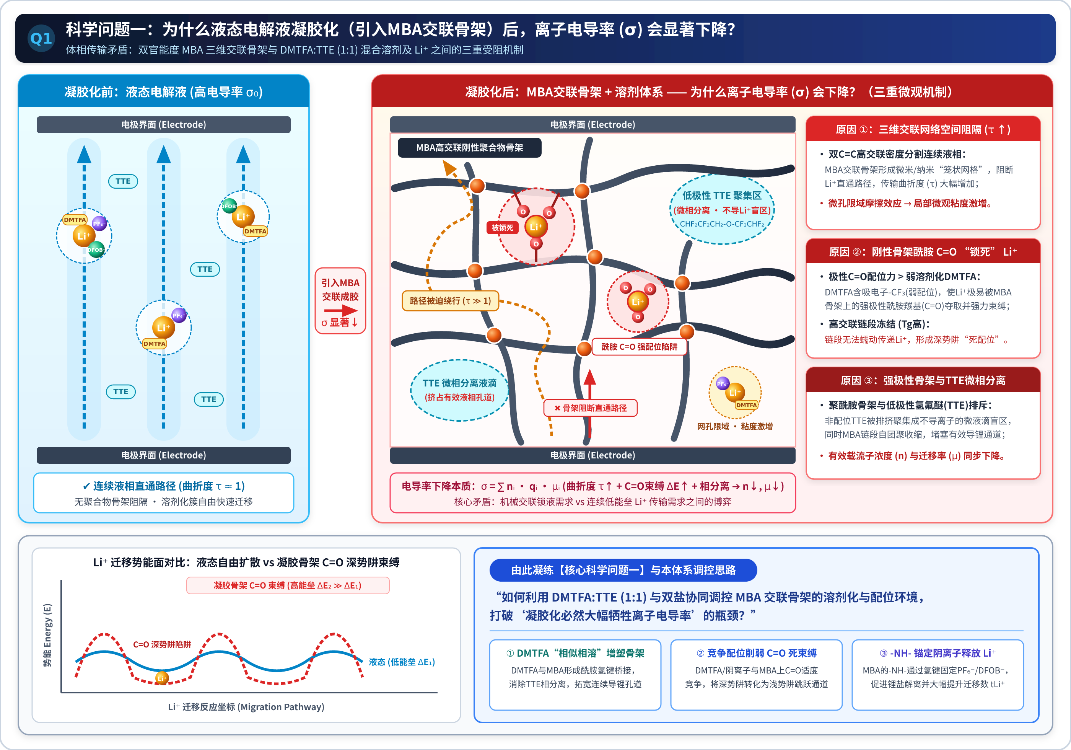
03 早期方案三（左图）：凝胶化与离子传输
早期概念草稿，仅供回看；配位、动力学与成膜机理均需验证，请以最新设计页的“设计预期”表述为准。
Notes:
早期方案三（左图）：凝胶化与离子传输
【历史方案归档，不作为已验证的体系机理】
图件是此前按讨论过程绘制的概念版本，未复制任何参考文献图像。
旧图部分措辞较强，保存仅便于回看布局与设计演变，不构成实验结果。
仅凭1.0 M LiPF6 + 0.2 M LiDFOB和DMTFA:TTE=1:1不能认定LHCE、CIP/AGG占优，
不能证明阴离子进入第一溶剂化鞘、降低脱溶剂化能垒、锚定阴离子、提高迁移数或清除HF。
右侧配位、传输与LiF/B–O成膜均应理解为待验证的设计假设，不能作为已测得的结论汇报。
正式体系设计汇报优先使用MBA_GPE_Design_Concept_Slide.pptx，并参照其中的备注。
这套早期合集的图为嵌入PNG，不能在PPT内逐个编辑图中元素；原生标题/提示可编辑。
压缩包的SVG_sources目录附原始矢量源，可在支持SVG编辑的软件中修改旧图。

Slide 4
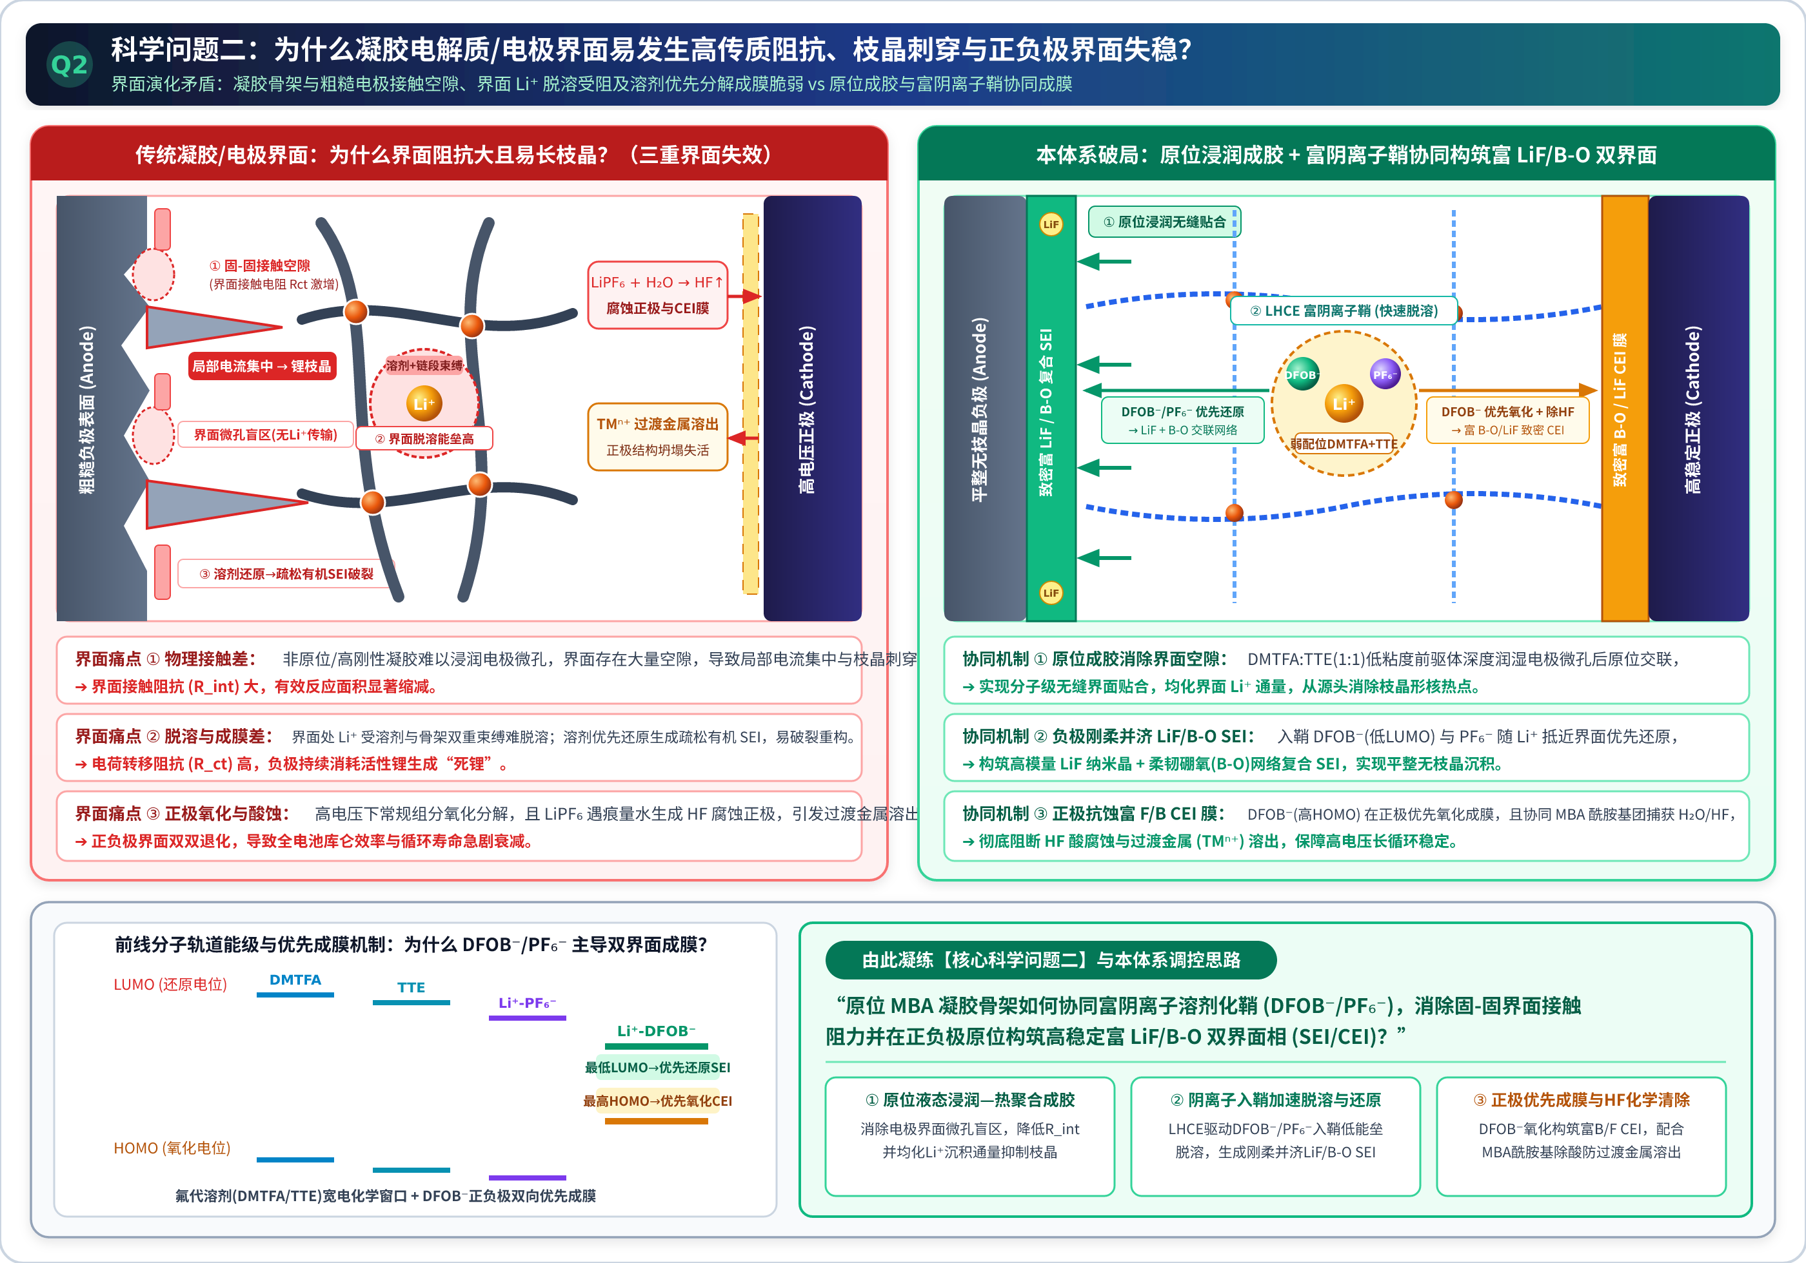
04 早期方案三（右图）：脱溶剂化与电极界面
早期概念草稿，仅供回看；配位、动力学与成膜机理均需验证，请以最新设计页的“设计预期”表述为准。
Notes:
早期方案三（右图）：脱溶剂化与电极界面
【历史方案归档，不作为已验证的体系机理】
图件是此前按讨论过程绘制的概念版本，未复制任何参考文献图像。
旧图部分措辞较强，保存仅便于回看布局与设计演变，不构成实验结果。
仅凭1.0 M LiPF6 + 0.2 M LiDFOB和DMTFA:TTE=1:1不能认定LHCE、CIP/AGG占优，
不能证明阴离子进入第一溶剂化鞘、降低脱溶剂化能垒、锚定阴离子、提高迁移数或清除HF。
右侧配位、传输与LiF/B–O成膜均应理解为待验证的设计假设，不能作为已测得的结论汇报。
正式体系设计汇报优先使用MBA_GPE_Design_Concept_Slide.pptx，并参照其中的备注。
这套早期合集的图为嵌入PNG，不能在PPT内逐个编辑图中元素；原生标题/提示可编辑。
压缩包的SVG_sources目录附原始矢量源，可在支持SVG编辑的软件中修改旧图。

Slide 5
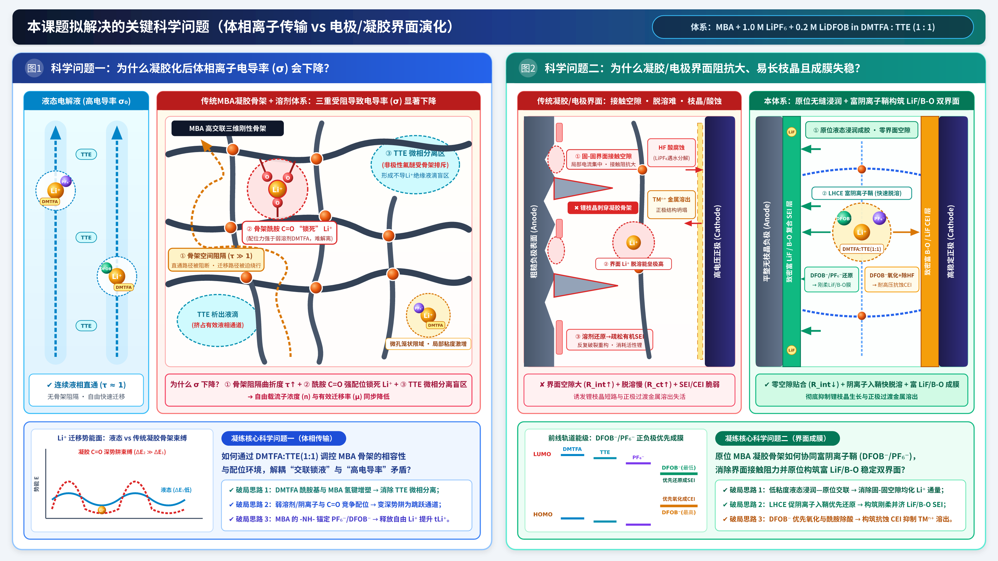
05 早期方案四：双图布局（包含本体系）
早期概念草稿，仅供回看；配位、动力学与成膜机理均需验证，请以最新设计页的“设计预期”表述为准。
Notes:
早期方案四：双图布局（包含本体系）
【历史方案归档，不作为已验证的体系机理】
图件是此前按讨论过程绘制的概念版本，未复制任何参考文献图像。
旧图部分措辞较强，保存仅便于回看布局与设计演变，不构成实验结果。
仅凭1.0 M LiPF6 + 0.2 M LiDFOB和DMTFA:TTE=1:1不能认定LHCE、CIP/AGG占优，
不能证明阴离子进入第一溶剂化鞘、降低脱溶剂化能垒、锚定阴离子、提高迁移数或清除HF。
右侧配位、传输与LiF/B–O成膜均应理解为待验证的设计假设，不能作为已测得的结论汇报。
正式体系设计汇报优先使用MBA_GPE_Design_Concept_Slide.pptx，并参照其中的备注。
这套早期合集的图为嵌入PNG，不能在PPT内逐个编辑图中元素；原生标题/提示可编辑。
压缩包的SVG_sources目录附原始矢量源，可在支持SVG编辑的软件中修改旧图。

